Slide 1
PaletteLab 取扱説明書
株式会社イーケイジャパン（ELEKIT）

Slide 2
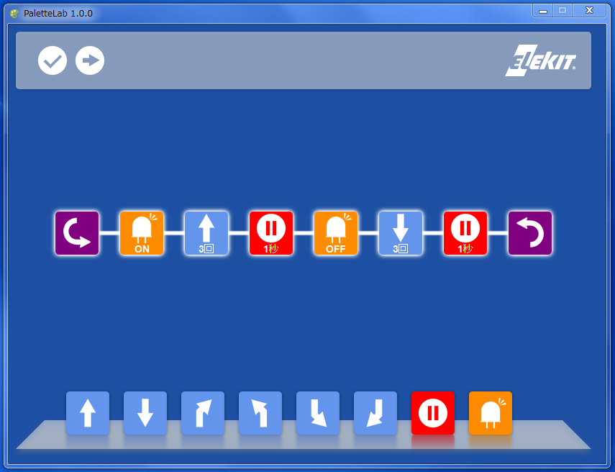
PaletteLab（パレットラボ）とは
「PaletteLab」は自律型ロボット「FabWalker ε（ファブウォーカー イプシロン）」を制御するための専用ソフトウェアです。
プログラミングに必要な行動命令はアイコンで表示されており、画面上のアイコンを並べることでプログラミングをすることができます。

Slide 3
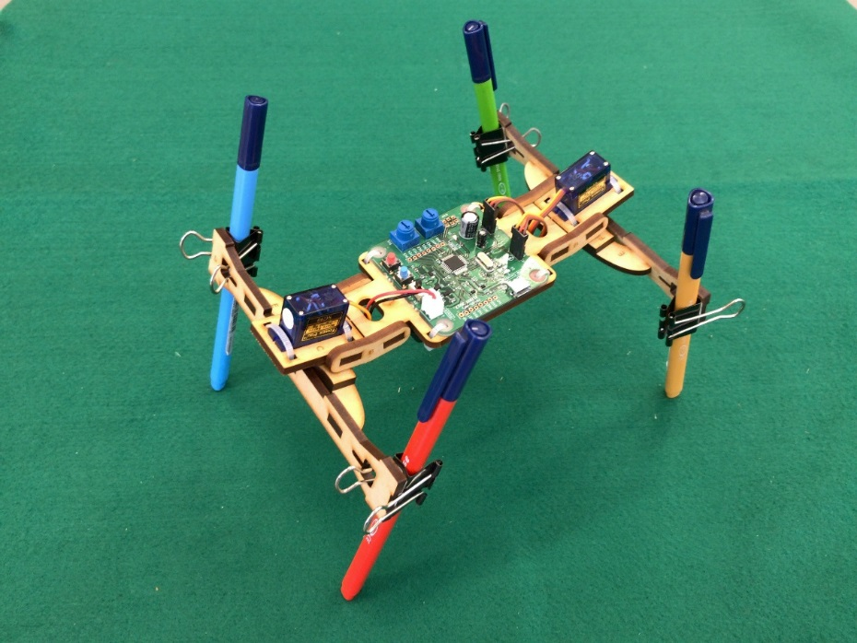
FabWalker ε（ファブウォーカー イプシロン）
「FabWalker ε」はGUIプログラミングソフト[PaletteLab]によってプログラミングできるロボットです。FabWalker εは2個のサーボモータによって4足歩行をします。
PaletteLabで作ったプログラムを書き込むことで、前進・後退・左右旋回などをさせることができます。

Slide 4
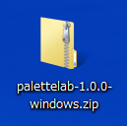
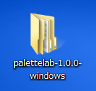
PaletteLabをパソコンに導入する
システム要件：Windows 7以降
ダウンロード先
https://goo.gl/i8FqJ6 (短縮URL)
もしくは
https://github.com/elekit-official/FabWalker_Epsilon/releases/download/1.0.0/palettelab-1.0.0-windows.zip
展開
ZIPファイル
フォルダが作成される
上記ダウンロード先のURLにアクセスし、ZIPファイル[palettelab-1.x.x-windows.zip]をダウンロードします。 ダウンロードしたZIPファイルをデスクトップに置き、ZIPファイルを展開（右クリックして「すべて展開」をクリック）します。これによってフォルダ[palettelab-1.x.x-windows]がデスクトップに作成されます。

Slide 5
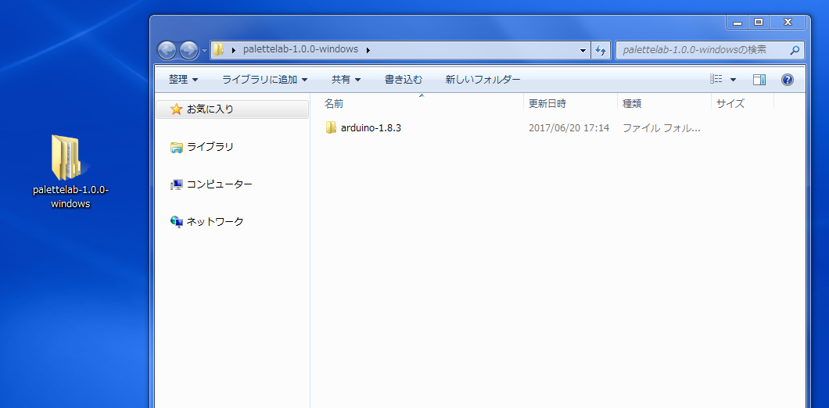
Arduino-IDEを立ち上げる
② フォルダを開く [Arduino-1.8.3]
①フォルダを開く [PaletteLab-1.x.x-windows]
デスクトップに置いたフォルダ[PaletteLab-1.x.x-windows]を開き、その中のフォルダ[arduino-1.8.3]を 開きます。

Slide 6
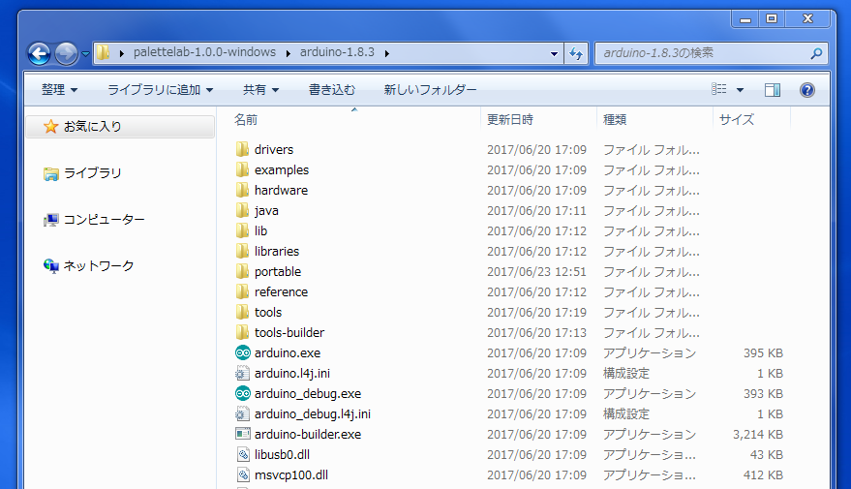
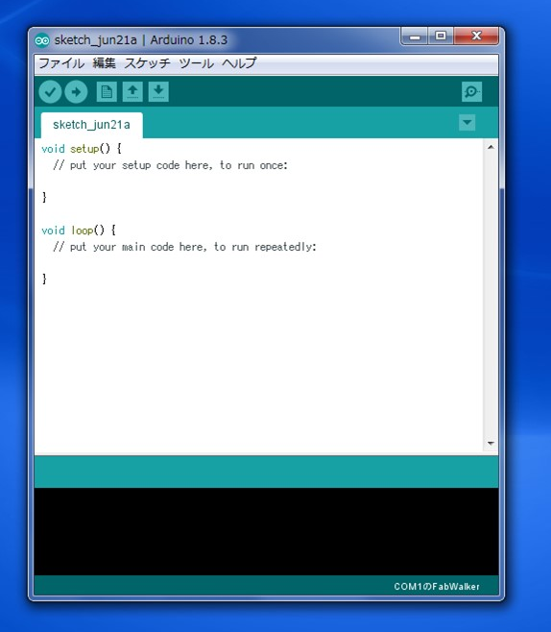
Arduino-IDEを立ち上げる
●Arduino-IDE
[arduino.exe]を ダブルクリックして開く
フォルダ[Arduino-1.8.3]内の[arduino.exe]をダブルクリックします。するとソフトウェアの画面が表示されます。
今開いたこのソフトウェアを[Arduino-IDE]（アルドゥイーノ・アイディーイー）といいます。

Slide 7
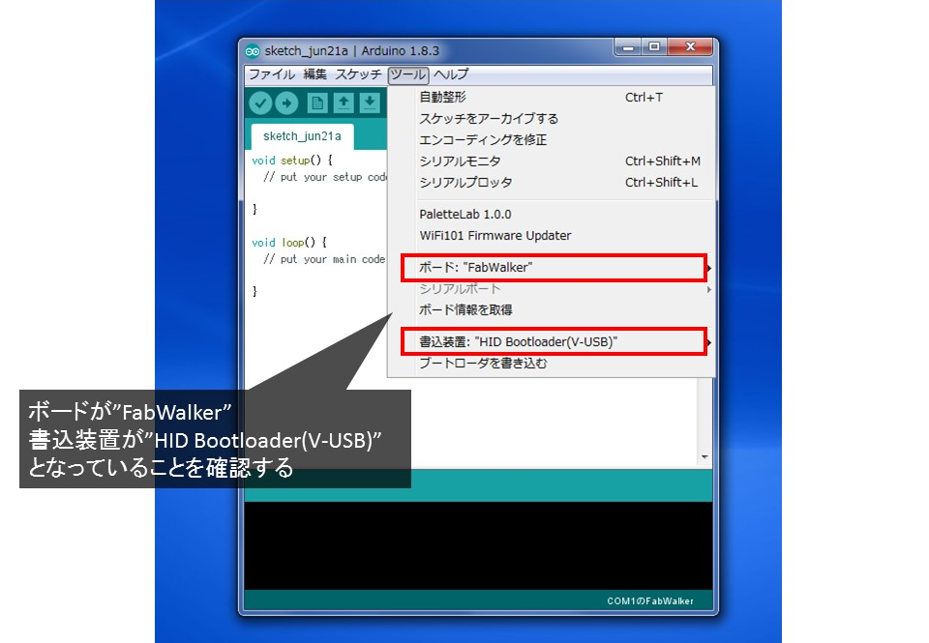
設定の確認（ボードと書込装置）
[Arduino-IDE]が開かれたらまずウィンドウ上部のメニューバーにある[ツール]をクリックし、ボードと書込装置の設定が[ボード: “FabWalker”]、[書込装置: “HID Bootloader(V-USB)”]になっていることを確認します。
この2つが正しく設定されていないとプログラムを書き込むことができないので、必ずチェックしてください。

Slide 8
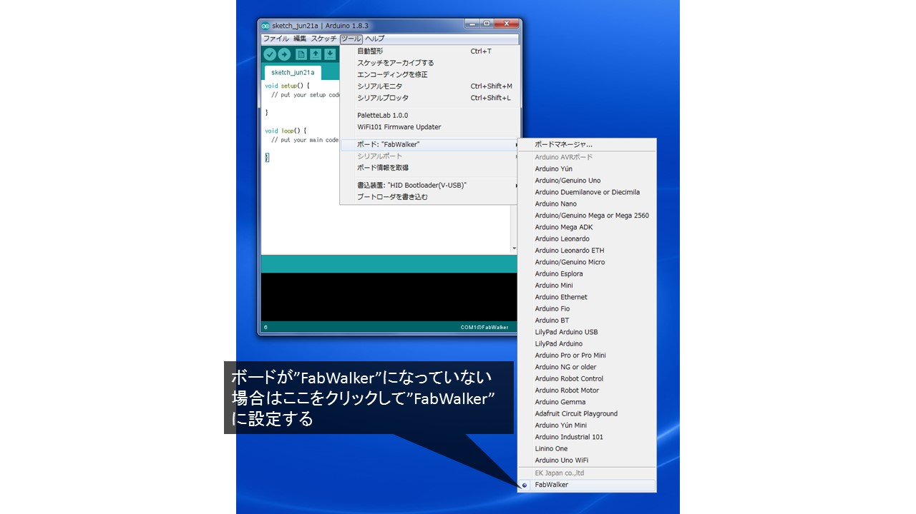
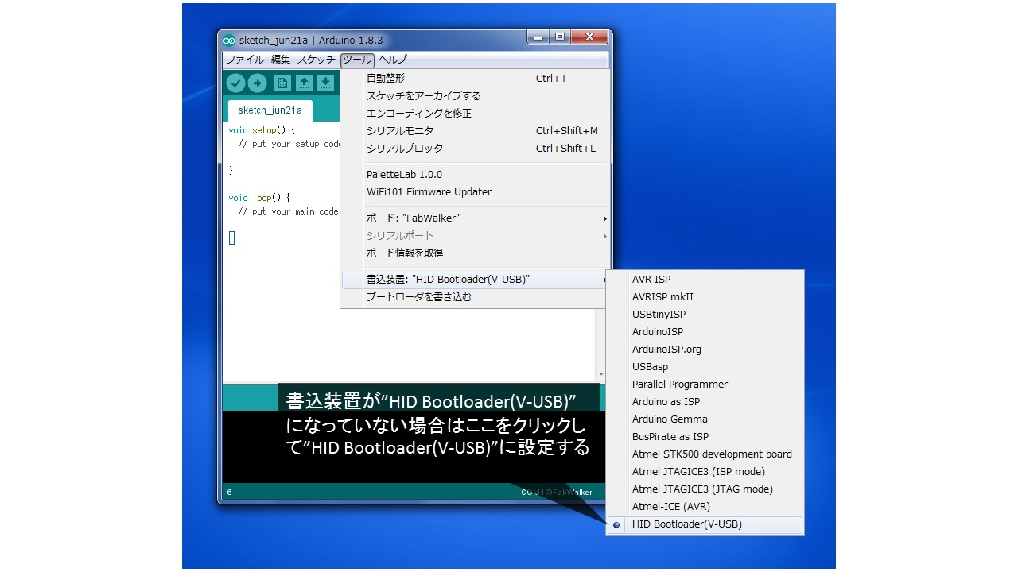
設定の確認（ボードと書込装置）
●ボードの設定
●書込装置の設定

Slide 9
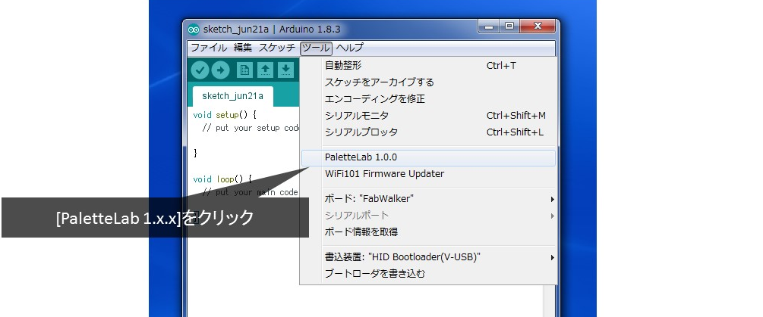
[PaletteLab]を立ち上げる
メニューバーの[ツール]→[PaletteLab 1.x.x]をクリックします。
これによってGUIプログラミングソフト[PaletteLab]が起動します。

Slide 10
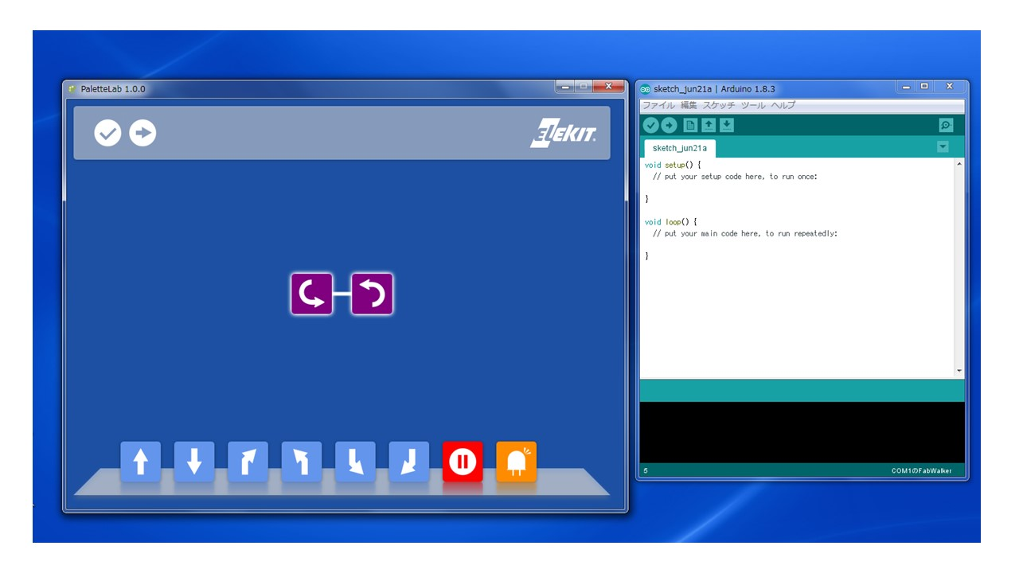
[PaletteLab]を立ち上げる
左に[PaletteLab]、右に[Arduino-IDE]を並べましょう
[PaletteLab]を起動すると図のようなウィンドウが画面に表示されます。この[PaletteLab]で[FabWalkerε]のプログラミングを行います。今回は2つの画面の両方を見ながら操作をしますので、図のように画面の左に[PaletteLab]を、右に[Arduino-IDE]を配置すると良いでしょう。プログラミングは[PaletteLab]のウィンドウで行いますが、[Arduino-IDE]を閉じると[PaletteLab]のウィンドウも一緒に閉じられてしまいます。

Slide 11





アイコンの詳細(1/2)
アイコン | 名称 | 詳細
 | ループ開始 | プログラムの最初
 | ループ終端 | プログラムの最初に戻る
 | 前進 | 前方へ歩く。 歩く回数を設定できる。
 | 後退 | 後方へ歩く。 歩く回数を設定できる。
 | 前進（右） | 右へ曲がりながら前進する。 歩く回数を設定できる。

Slide 12





アイコンの詳細(2/2)
アイコン | 名称 | 詳細
 | 前進（左） | 左へ曲がりながら前進する。 歩く回数を設定できる。
 | 後退（右） | 右へ曲がりながら後退する。 歩く回数を設定できる。
 | 後退（左） | 左へ曲がりながら後退する。 歩く回数を設定できる。
 | 停止 | 歩行の動きを止める。 止まる秒数を設定できる。
 | LED制御 | LEDのON/OFFを設定できる。

Slide 13
画面の説明
[スケッチに適用]ボタン
[書き込み]ボタン
[ワークスペース]
[パレット]

Slide 14
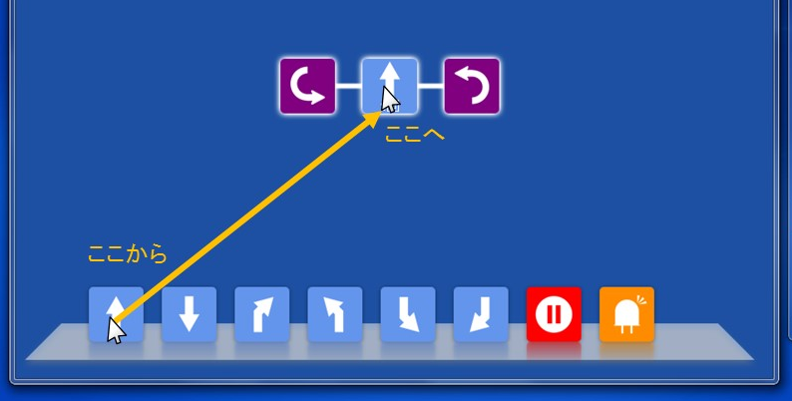
試しに前進させてみる
[ワークスペース]
[パレット]
まずはFabWalkerが前向きに歩いていく（前進する）だけのプログラムを書き込んでみます。
画面下の[パレット]から、画面中央の[ワークスペース]に向かってアイコンをドラッグ＆ドロップすることで並べることができ、これによってロボットのプログラムを作ります。アイコンは[ループ開始]と[ループ終端]の間に配置します。ワークスペース上のアイコンを消したいときは、ワークスペースの空きスペースにドラッグ＆ドロップすると消すことができます。また、ワークスペース上のアイコンは順番を入れ替えることもできます。

Slide 15
プログラムが処理される流れ
（例）プログラムは左から順番に処理される
左から順番に処理を行っていきます
プログラムはアイコンの行動を1つずつ左から順番に処理を行っていきます。 右端の[ループ終端]までたどり着くと、また左端の[ループ開始]まで戻ってプログラムの最初から順番に処理を行っていきます。つまり、プログラムを実行している間はずっとこの動作を繰り返して行われます。

Slide 16
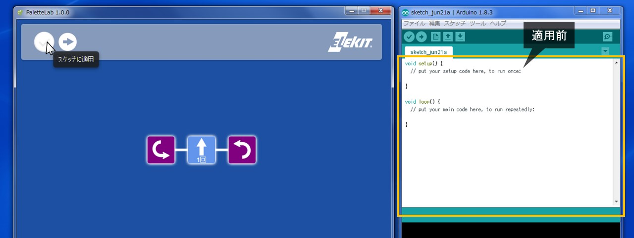
試しに前進させてみる
アイコンを並べてプログラムができたら、画面左上のチェックマークのボタン（[スケッチに適用]ボタン）をクリックしましょう。

Slide 17
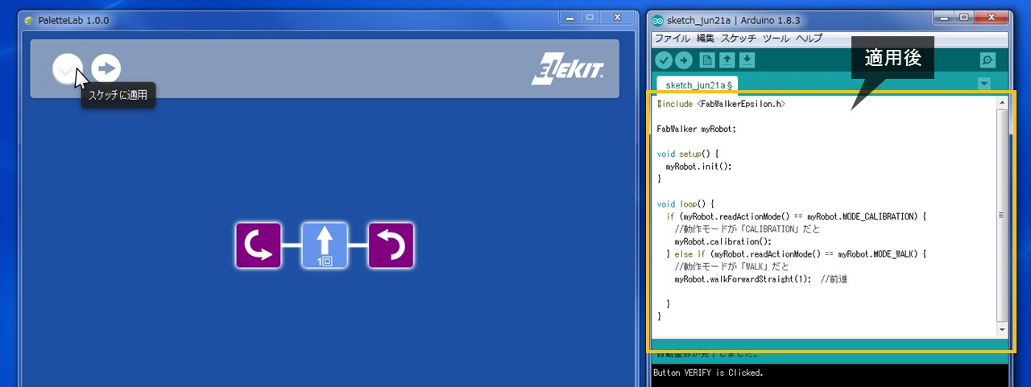
試しに前進させてみる
[スケッチに適用]ボタンをクリックすると、ソースコード（Arduino-IDE側に文字で書かれているプログラム）が上図の「適用後」と書かれているところのようになります。

Slide 18
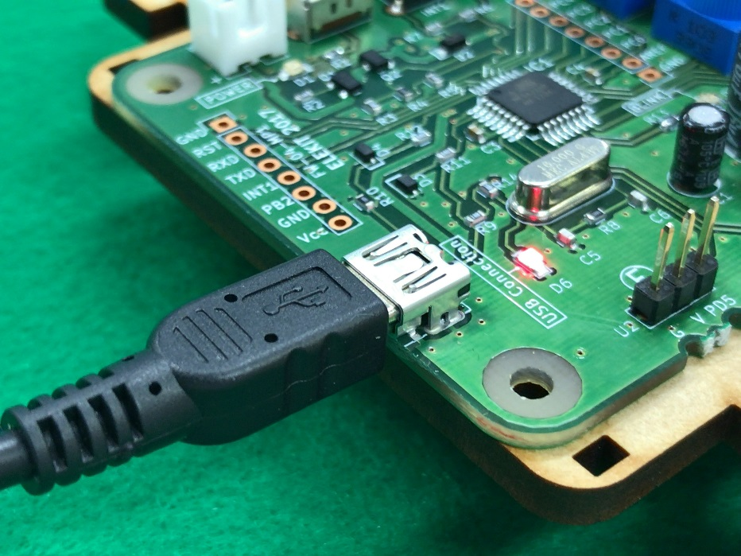
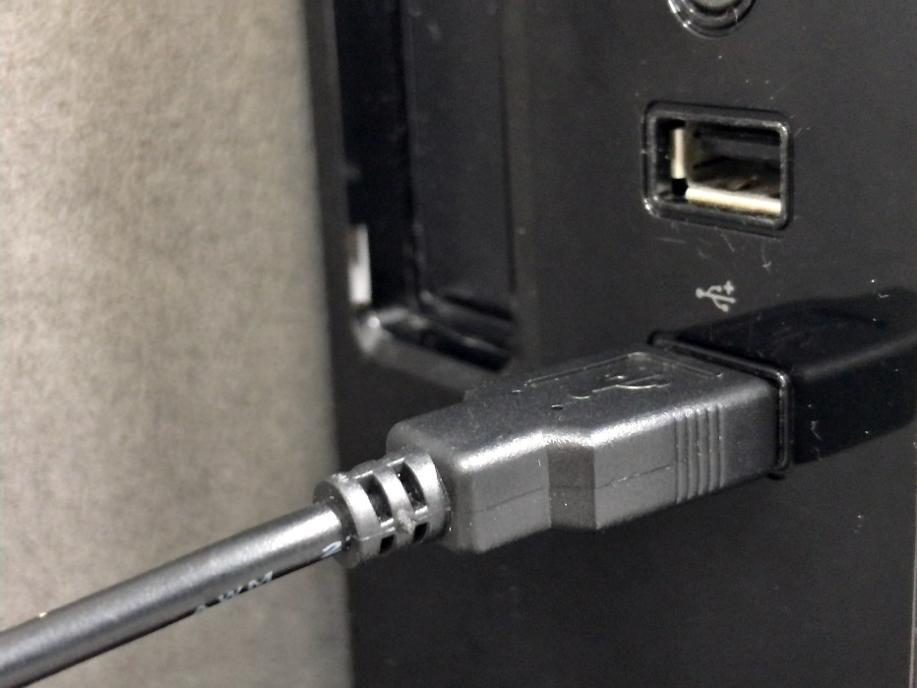
制御基板にUSBケーブルを接続
プログラムを書き込む前に、制御基板とパソコンをUSBケーブルで接続します。
USBケーブルを接続すると制御基板の[USB Connection]と書かれたところにあるLEDが点灯します。 USBケーブルが制御基板に接続されているときは書き込まれているプログラムは実行されません。 プログラムを実行するときは必ずUSBケーブルを制御基板から取り外しましょう。

Slide 19
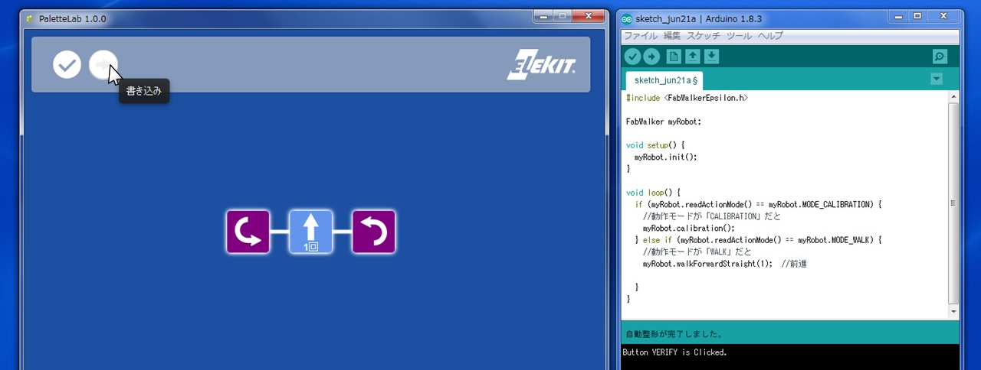
試しに前進させてみる
これでプログラムの準備が完了しました。それでは、ロボットにプログラムを書き込みましょう。
プログラムを書き込むときは画面左上の[書き込み]ボタンをクリックします。
これによってパソコンで作ったプログラムをロボットに書き込みます。

Slide 20
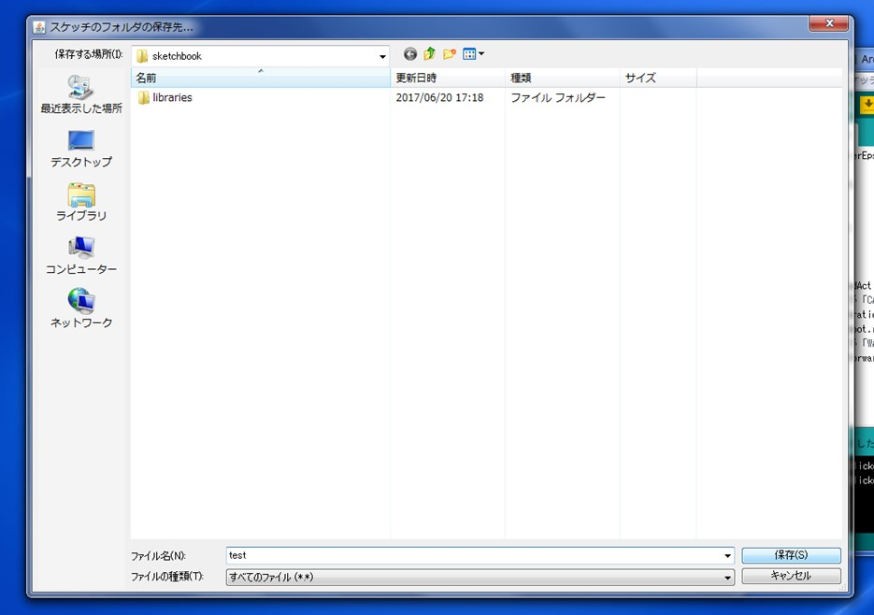
試しに前進させてみる
プログラムを書き込むときはソースコード（Arduino-IDE側に文字で書かれているプログラム）を保存しなければなりません。ここではファイル名に好きな名前を入力して[保存]ボタンをクリックしましょう。
2回目以降の書き込み時は、すでに保存されているファイルに[書き込み]ボタンを押したときに上書き保存されます。

Slide 21
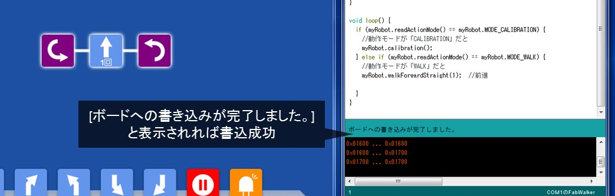
試しに前進させてみる
[Arduino-IDE]の画面に「ボードへの書き込みが完了しました。」と表示されたら、プログラムの書き込み成功です。

Slide 22
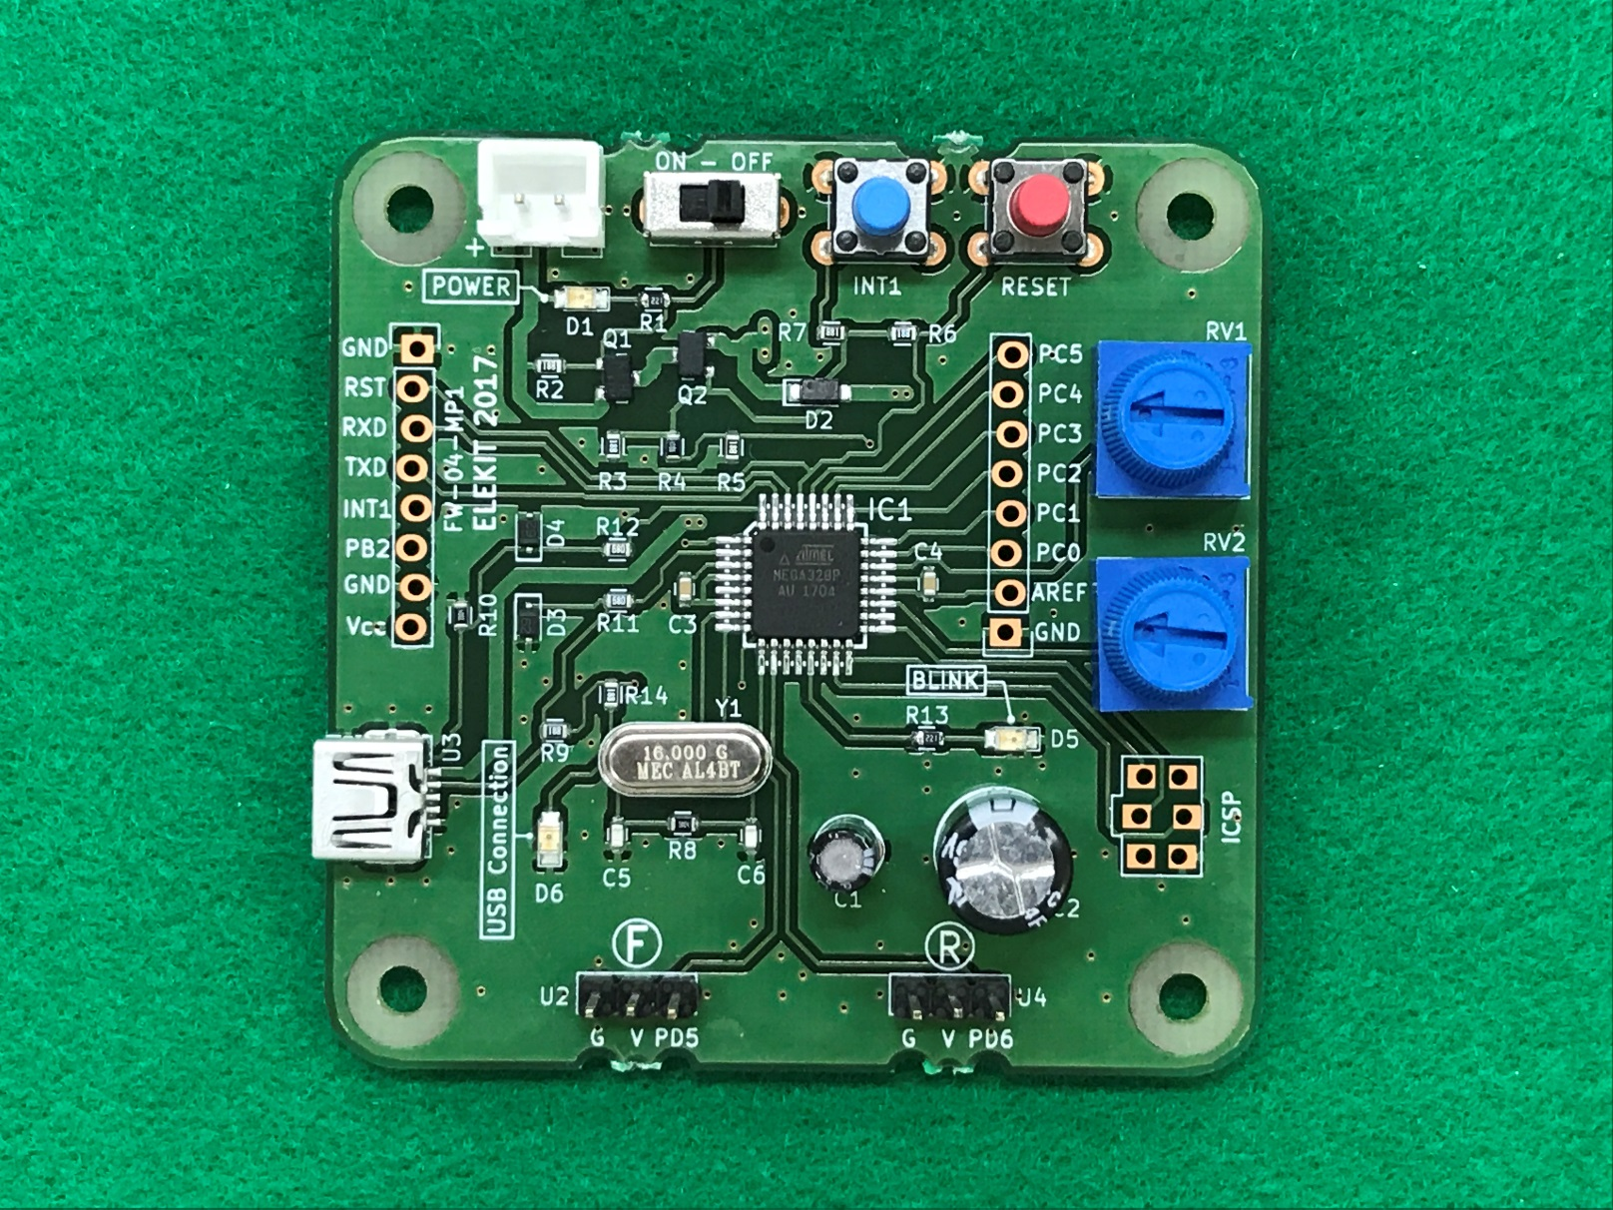
プログラムを実行する（スイッチ等の名称）
電源スイッチ
リセットボタン （赤ボタン）
実行ボタン （青ボタン）
ボリューム1
ボリューム2

Slide 23
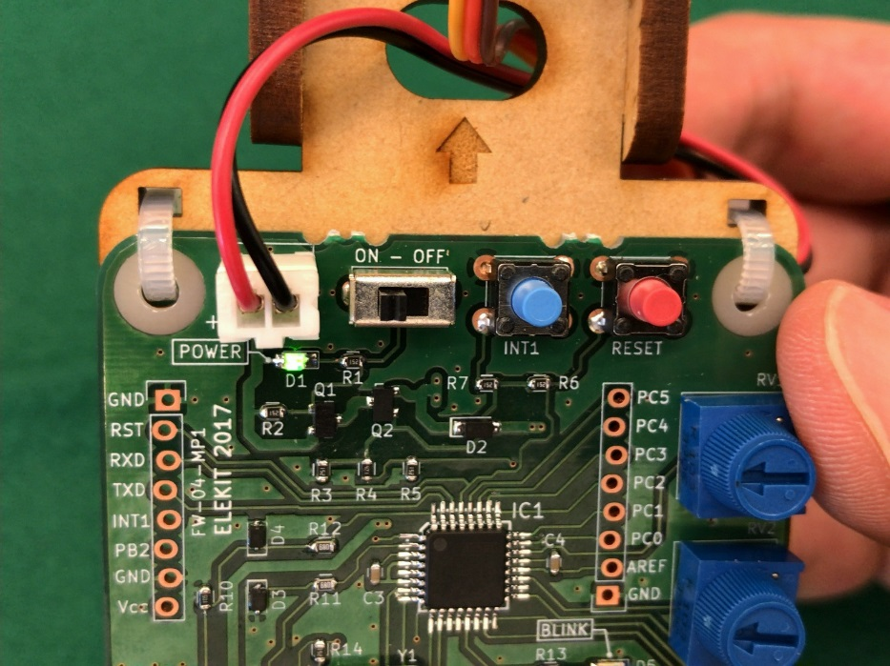
プログラムを実行する（実行手順）
ON
電源スイッチ
実行ボタン （青ボタン）
電源スイッチをONにします。
青ボタン（実行ボタン）を押すと、プログラムがスタートします。最初はFabWalker εが以下のように歩くサンプルプログラムが入っています。
スタート → 数歩前進（LED点灯） → 1秒停止 → 数歩後退（LED消灯） → 1秒停止 → 最初に戻る

Slide 24
プログラムを実行する（動きを止める）
OFF
リセットボタン （赤ボタン）
赤ボタン（リセットボタン）を押すと、プログラムを停止してスタンバイ状態になります。
電源スイッチをOFFにします。 モーターの動作が止まっていても電源スイッチがONのまま（スタンバイ状態など）だと少しずつ電池を消耗するので、使わないときは必ず電源スイッチをOFFにしましょう。

Slide 25
プログラムを実行する（歩幅・スピードを調整）
制御基板についているボリュームによってFabWalker εが歩くときの 歩幅と歩行スピードを調整することができます。
RV2
スピードを調整
RV1
歩幅を調整
RV2: 時計回りに回すとスピードが速くなる
反時計回りに回すとスピードが速くなる
RV1: 時計回りに回すと歩幅が大きくなる
反時計回りに回すと歩幅が小さくなる

Slide 26
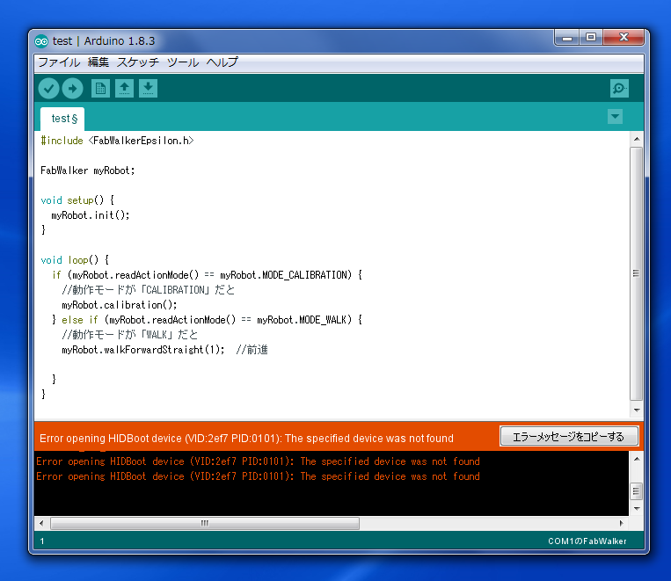
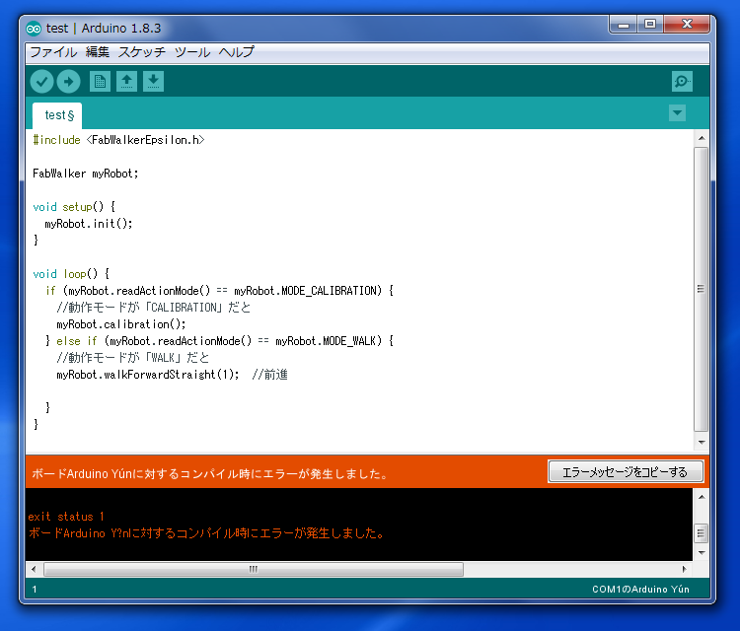
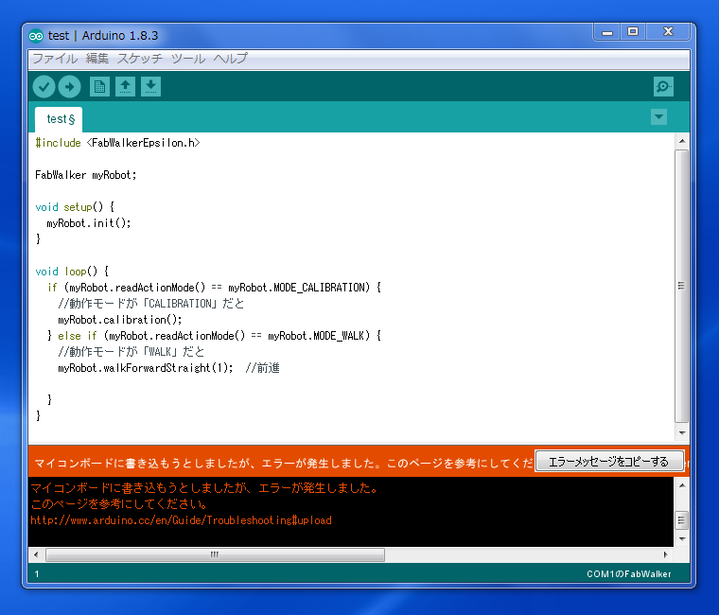
トラブルシューティング （はじめに）
[書き込み]ボタンをクリックしてプログラムを書き込むときに、設定が間違っていたりUSBケーブルが接続されていなかったりすると、エラーメッセージが出てプログラムを書き込めないときがあります。こういうときはエラーメッセージに何が表示されているかをよく見て、落ち着いて対処しましょう。
よく出るエラーメッセージとその対処方法をこの後に示します。

Slide 27
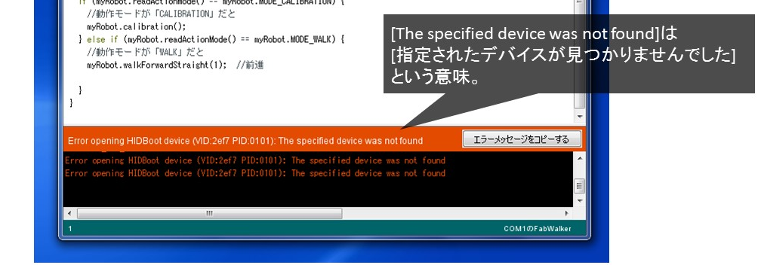
トラブルシューティング （USBケーブルが接続されていない）
このような表示が出るときは、パソコンのUSBポートに（USBケーブルで）FabWalkerの基板が接続されていないことが多いです。
【対処方法】 パソコンとFabWalkerの基板がUSBケーブル(Mini-B)で接続されているかを確認しましょう。 またUSBケーブルが断線していないか確認しましょう。

Slide 28
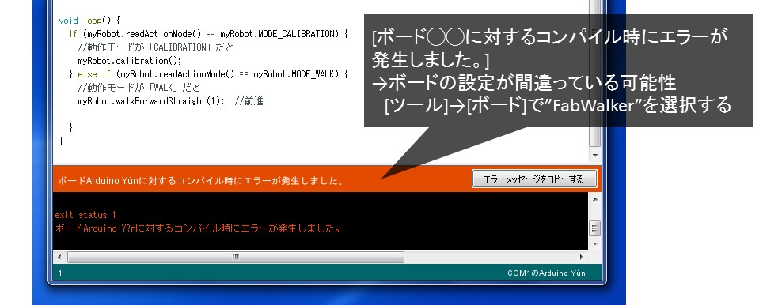
トラブルシューティング （ボードの設定が間違っている）
このような表示が出るときは、ボードの設定が”FabWalker”ではなく他のボードに設定されている可能性があります。
【対処方法】 メニューバーの[ツール]→[ボード]で”FabWalker”を選択しましょう。

Slide 29
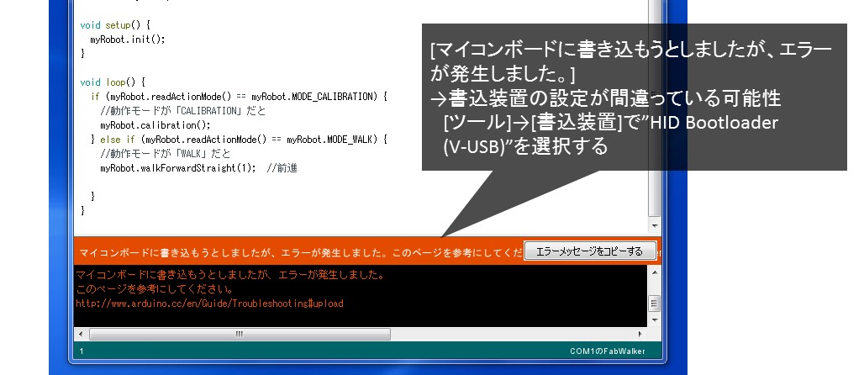
トラブルシューティング （書込装置の設定が間違っている）
このような表示が出るときは、書込装置の設定が”HID Bootloader(V-USB)”ではなく他のものに設定されている可能性があります。
【対処方法】 メニューバーの[ツール]→[書込装置]で”HID Bootloader(V-USB)”を選択しましょう。

Slide 30
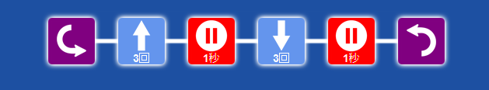
サンプルプログラム① 前進と後退を繰り返す
前進（3回）→停止（1秒）→後退（3回）→停止（1秒）
を繰り返します

Slide 31
サンプルプログラム② LEDの点滅させながら①と同じ動きを実行
LED制御（ON）→前進（3回）→停止（1秒） →LED制御（OFF）→後退（3回）→停止（1秒）
を繰り返します

